Slide 1




Thứ Năm ngày 10 tháng 10 năm 2024
Tự nhiên và xã hội
Bài 5. Hoạt động kết nối với cộng đồng (Tiết 1)
Giáo viên: Lê Thị Thu

Slide 2

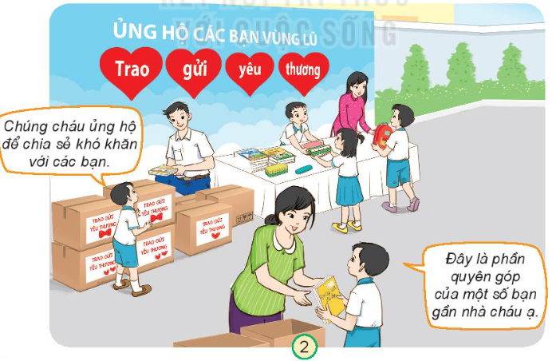
1. Quan sát hoạt động của trường Minh, Hoa trong mỗi hình và cho biết:
Các bạn đã tham gia hoạt động kết nối nào với cộng đồng. Mô tả hoạt động đó.
Ý nghĩa của các hoạt động?
Nhận xét của em về sự tham gia của các bạn?

Slide 3


TẠM BIỆT VÀ
HẸN GẶP LẠI

